Slide 1

Praktek Membuat Instance Jupyter Notebook dari AWS Cloud (Amazon SageMaker) & Pengenalan Pemrograman Python Ke-1 of 2
Oleh: Imam Cholissodin | imamcs@ub.ac.id, Putra Pandu Adikara, Sufia Adha Putri
Asisten: Guedho, Sukma, Anshori, Aang dan Gusti
Fakultas Ilmu Komputer (Filkom) Universitas Brawijaya (UB)

Slide 2
Pokok Bahasan
Buat Instance Jupyter Notebook dari AWS Cloud (Amazon SageMaker)
Pengenalan Pemrograman Python (run di SageMaker)
Tugas

Slide 3
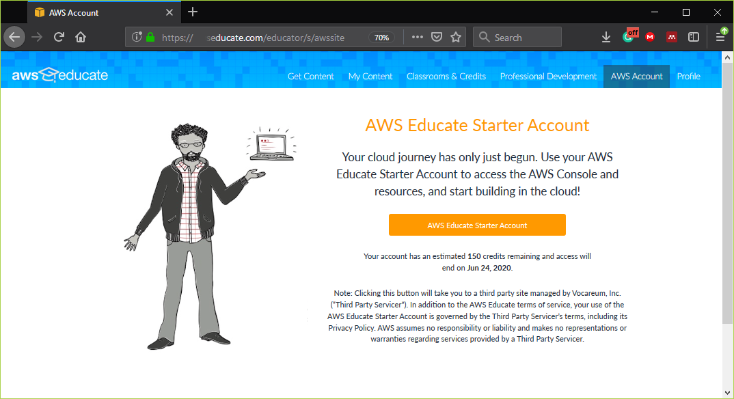
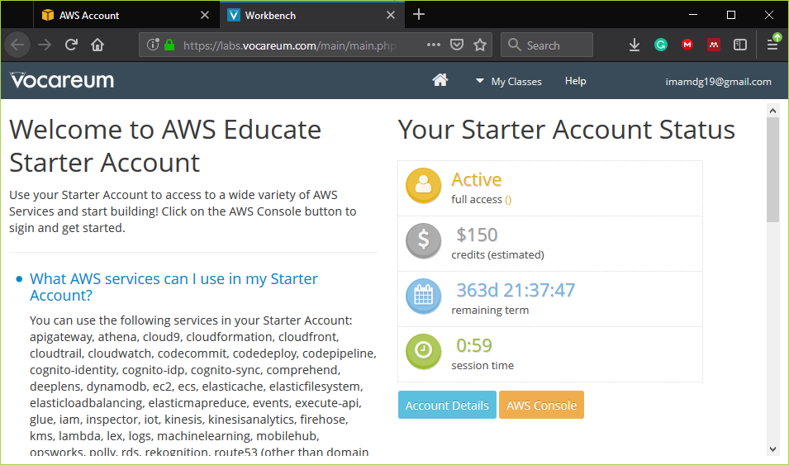
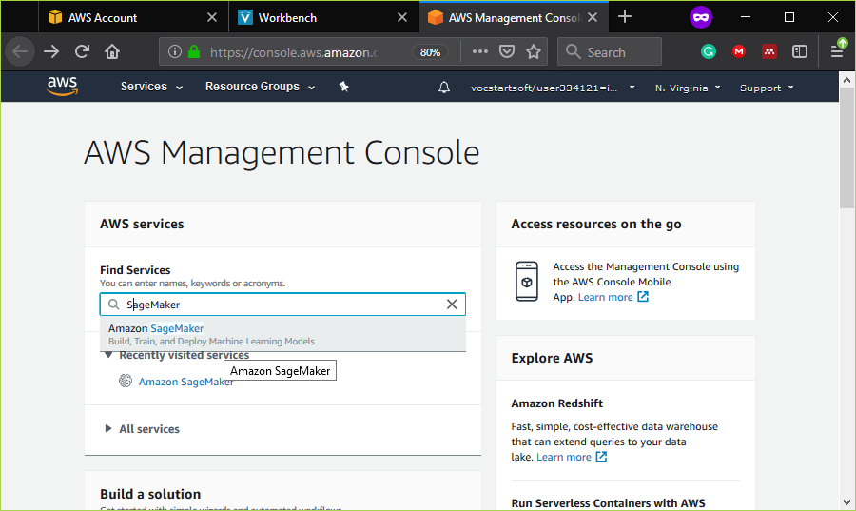
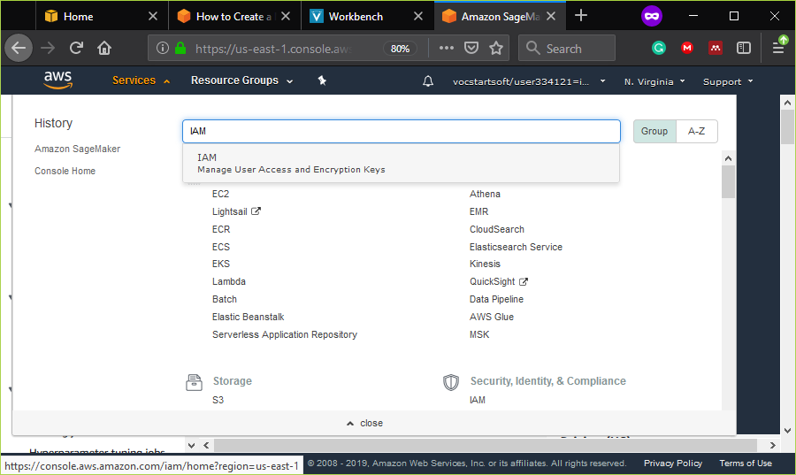
Buat SageMaker
Login Ke AWS Educate, Klik “AWS Educate Starter Account” > “AWS Console”
Pada “WS Management Console” > ketik “SageMaker” > Klik “Amazon SageMaker” > Klik Services > ketik “IAM” > Klik “IAM Manage ..”

Slide 4
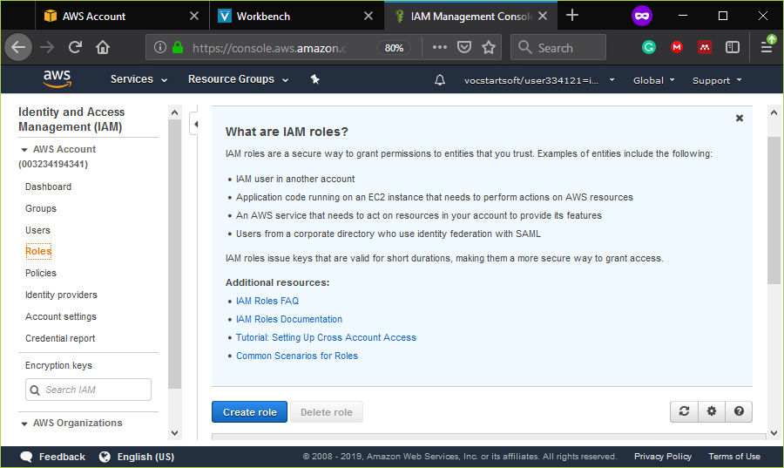
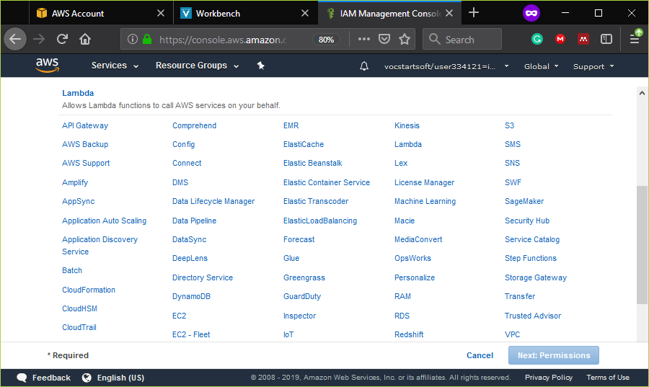
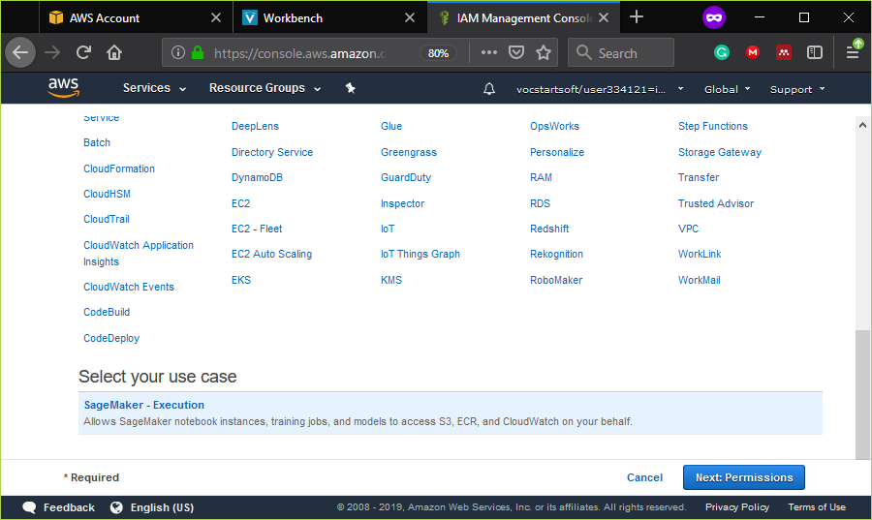
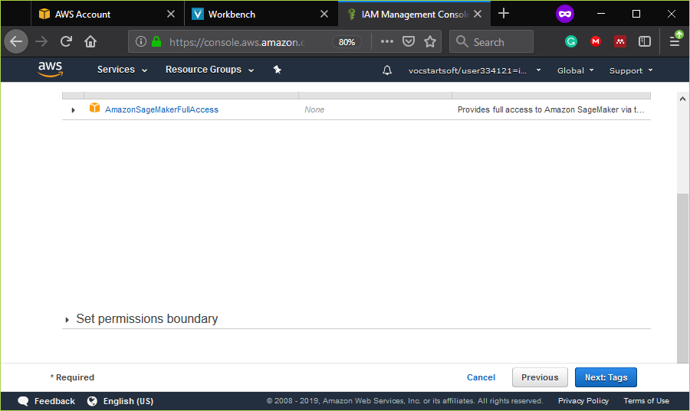
Buat SageMaker
Klik “Roles”, klik “Create role” > Klik “SageMaker”
Klik “Next: Permissions” > Klik “Next: Tags”
Notes:
Mengizinkan instance notebook SageMaker, training jobs, dan models untuk mengakses S3, ECR, dan CloudWatch atas nama Anda.

Slide 5
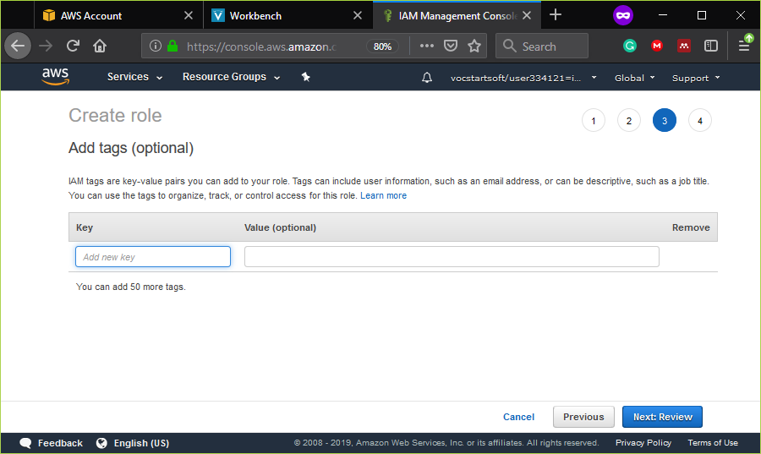
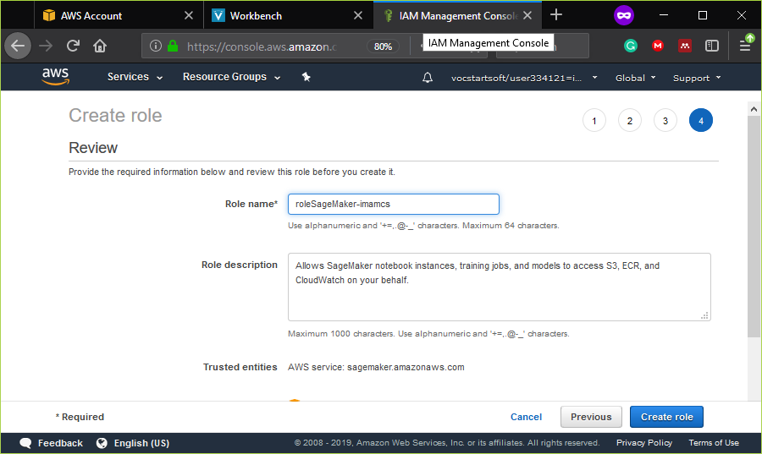
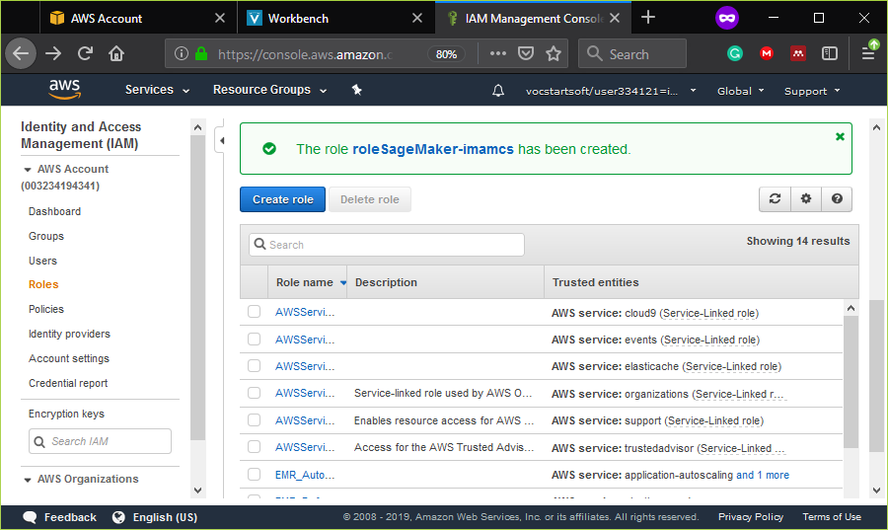
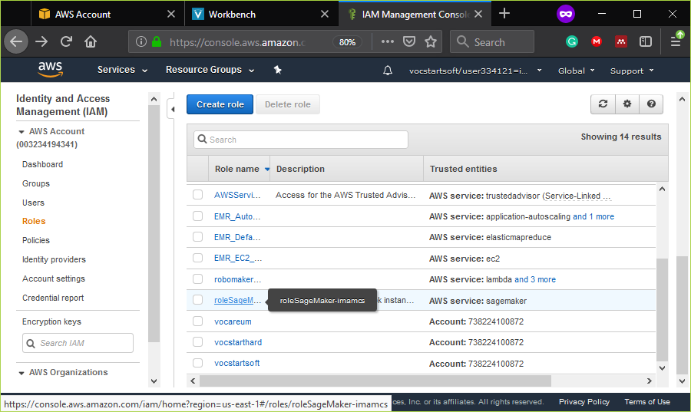
Buat SageMaker
Klik “Next: Review” > Masukkan Role name dll. > Klik “Create role”
The role “roleSageMaker-imamcs” has been created > Klik role yg telah dibuat

Slide 6
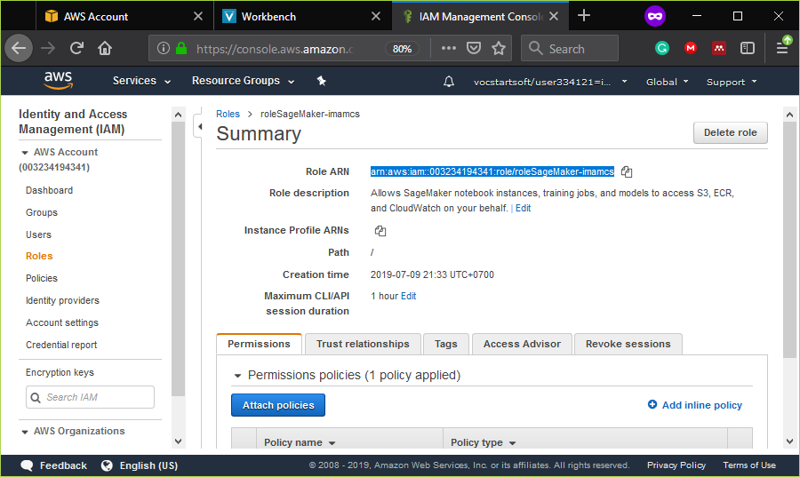
Buat SageMaker
Copy Role ARN > “arn:aws:iam::003234194341:role/roleSageMaker-imamcs” dengan klik icon copy
Hasil copy tersebut akan dipaste pada saat membuat instance SageMaker
Notes:
arn:aws:iam::003234194341:role/roleSageMaker-imamcs
Amazon Resource Names (ARNs)

Slide 7
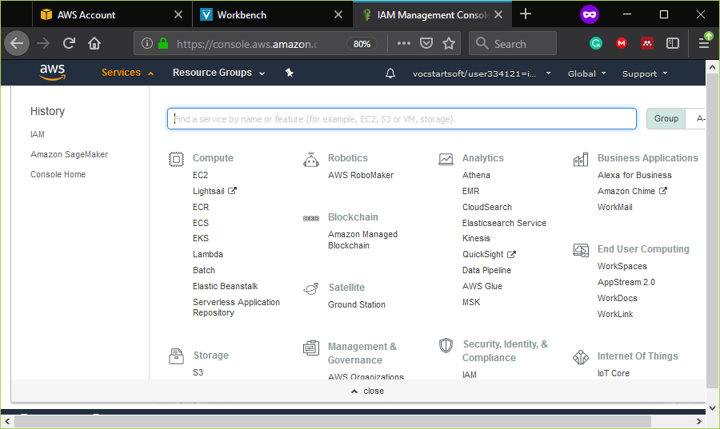
Buat SageMaker
Klik “Services” > Klik “Amazon SageMaker”
Notes:
arn:aws:iam::003234194341:role/roleSageMaker-imamcs
Amazon Resource Names (ARNs)

Slide 8
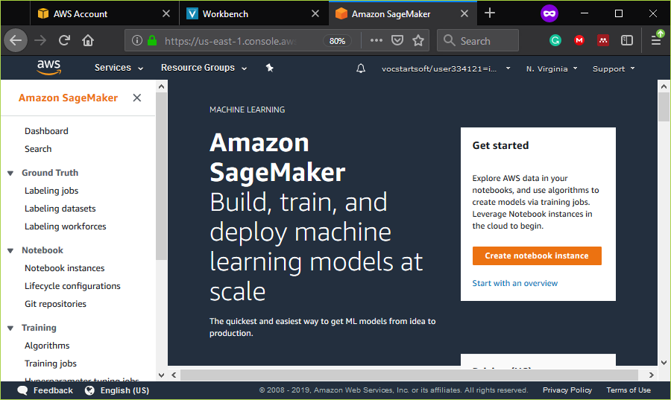
Buat SageMaker
Klik “Create notebook instance”

Slide 9
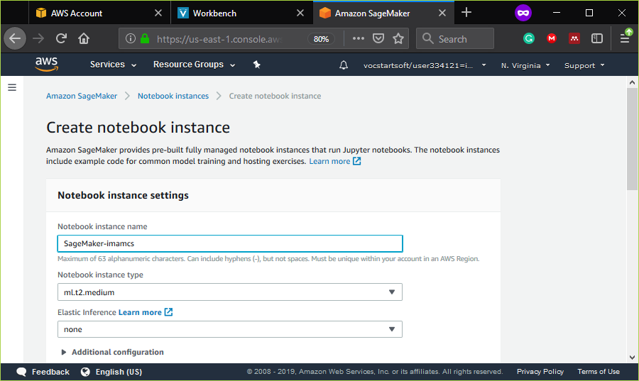
Buat SageMaker
Masukkan Notebook instance nama, misal “SageMaker-imamcs”

Slide 10
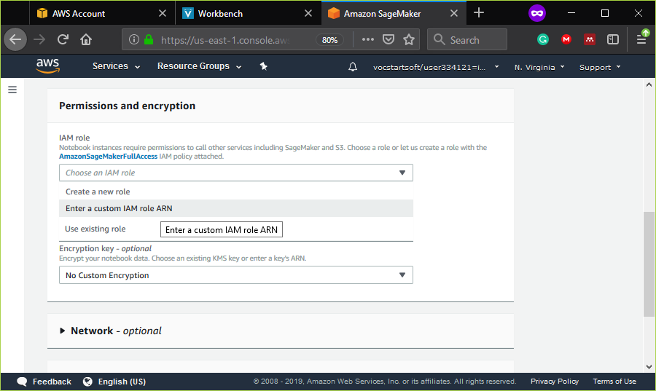
Buat SageMaker
Scroll ke “Permissions and encryption” > klik “Choose IAM role” > klik “Enter a custom IAM role ARN”

Slide 11
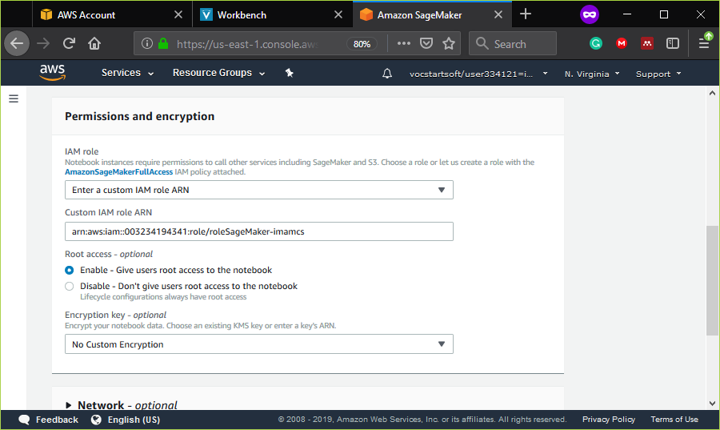
Buat SageMaker
Paste “Role ARN”,
misal “arn:aws:iam::003234194341:role/roleSageMaker-imamcs”
ke “Custom IAM role ARN”

Slide 12
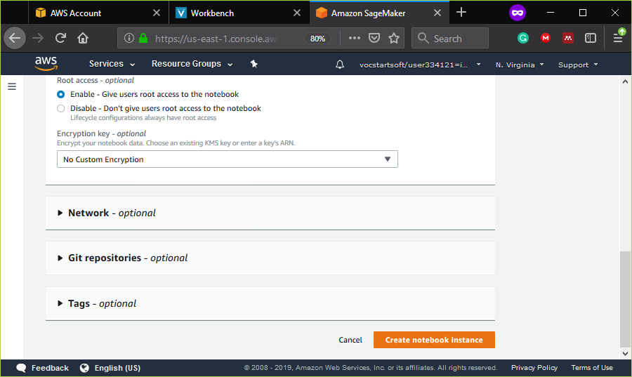
Buat SageMaker
Scroll ke bawah > Klik “Create notebook Instance”

Slide 13
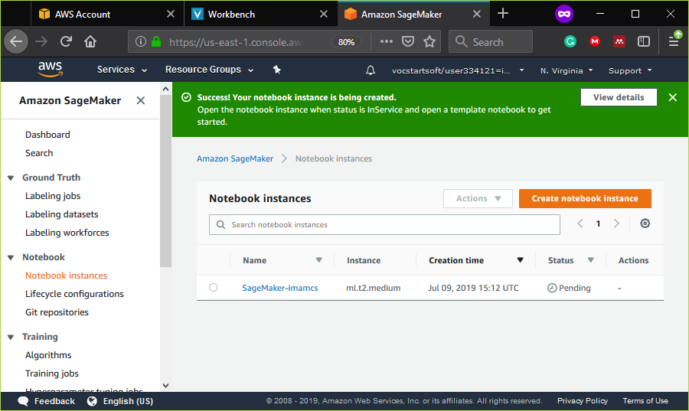
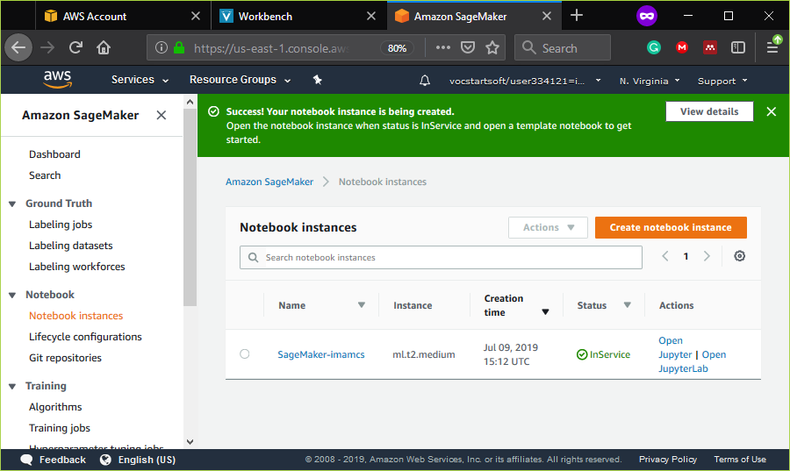
Buat SageMaker
Notebook berhasil dibuat, perhatikan statusnya masih “Pending”, tunggu beberapa waktu sampai statusnya “InService”
Klik “Open Jupyter”

Slide 14
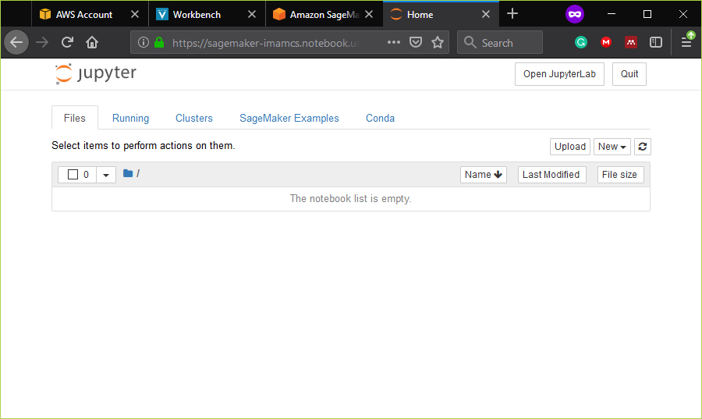
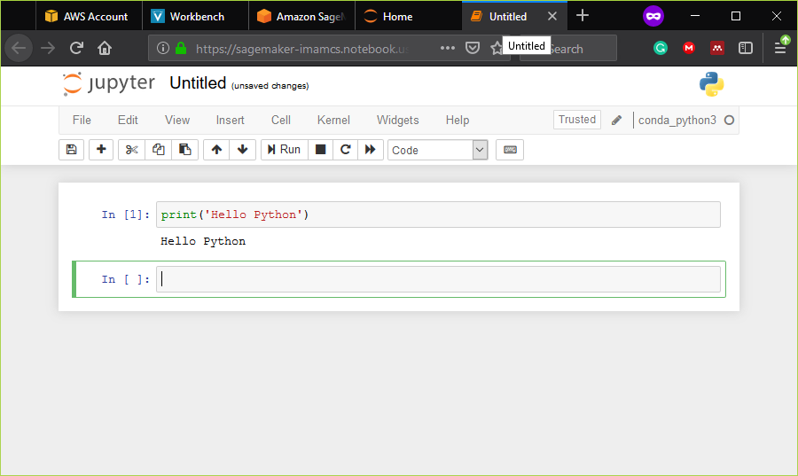
Buat SageMaker
Jupyter Notebook siap untuk digunakan koding > Klik New > “conda_python3”
Coba koding sederhana, berhasil :D

Slide 15
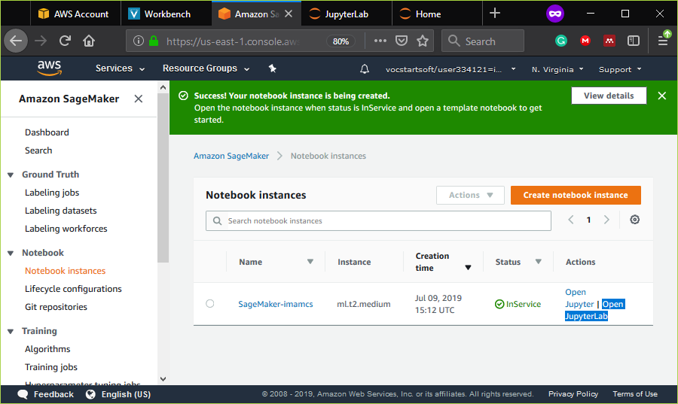
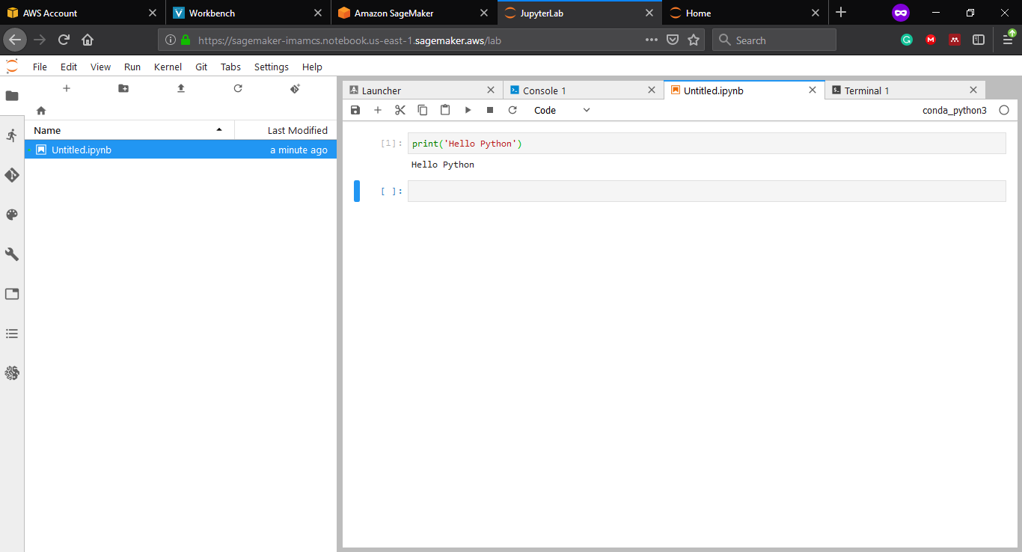
Open Jupyter vs JupyterLab
Coba Klik “Open JupyterLab”
“Open Jupyter“ vs “Open JupyterLab”
Open Jupyter
Open JupyterLab

Slide 16
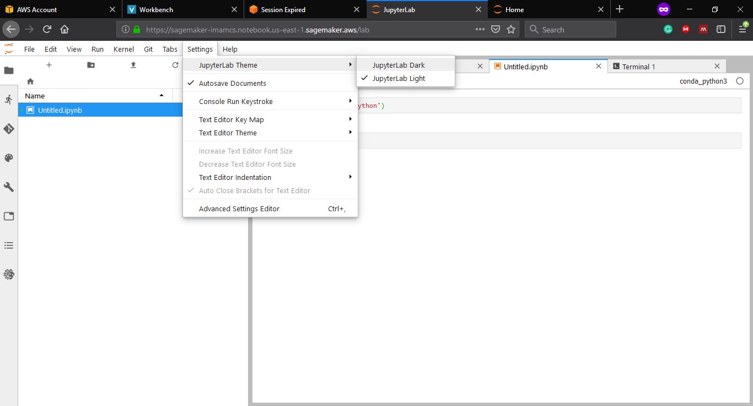
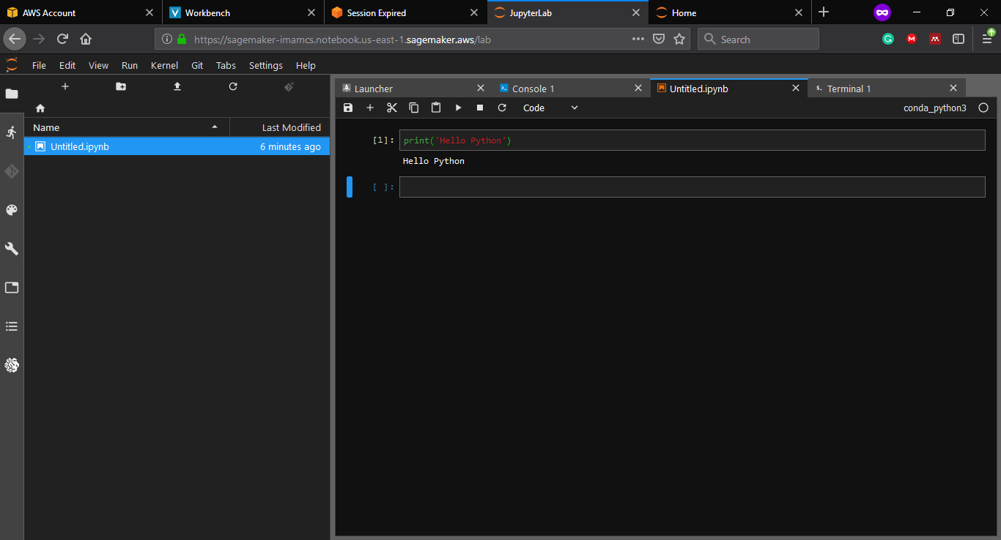
Open Jupyter vs JupyterLab
Coba ubah theme pada “JupyterLab” > Klik Setting > Klik “JupyterLab Dark”

Slide 17
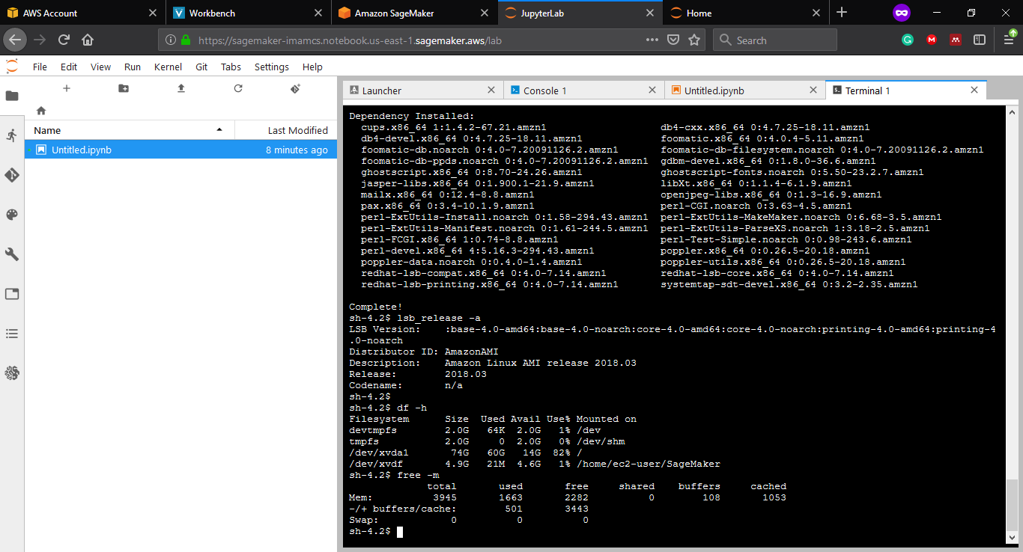
Open Jupyter vs JupyterLab
Pada JupyterLab, coba Klik “File” > Terminal, coba ketikkan
Cek ukuran filesystem dan RAM
$ sudo yum install tmux
$ sudo yum install redhat-lsb
Untuk cek linux yang digunakan, ketikkan
$ lsb_release -a
$ df -h
$ free -m

Slide 18
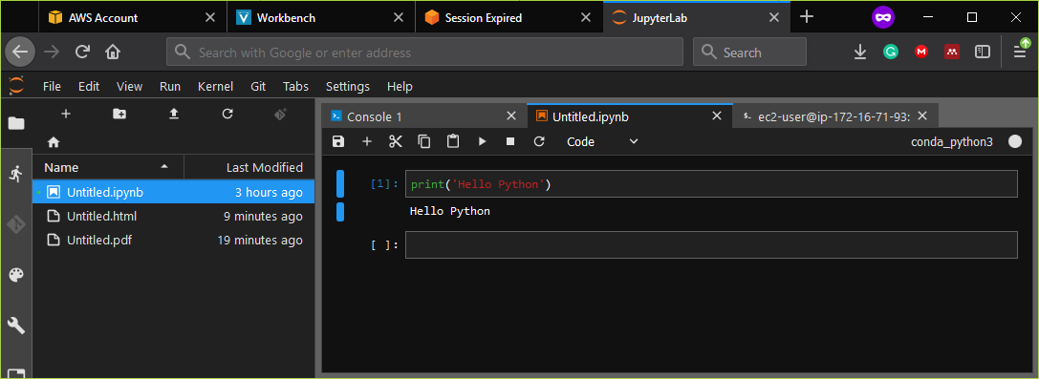
Open Jupyter vs JupyterLab
Pada Terminal, coba ketikkan
Untuk dependensi convert file *.ipynb ke *.pdf, ketikkan
$ pip install nbconvert
$ sudo yum install texlive-*
Tekan enter, jika ada pertanyaan ketika install, ketik “y”, tekan enter kembali
Convert ipynb ke html
$ jupyter nbconvert --format=html SageMaker/Untitled.ipynb
$ wget https://downloads.wkhtmltopdf.org/0.12/0.12.5/wkhtmltox-0.12.5-1.centos6.x86_64.rpm
$ sudo yum install wkhtmltox-0.12.5-1.centos6.x86_64.rpm
Convert html to pdf (misal file Untitled.ipynb berada pada folder “SageMaker”)
$ wkhtmltopdf SageMaker/Untitled.html SageMaker/Untitled.pdf

Slide 19
Remote Linux dari SageMaker
Untuk me-remote sagemaker via ssh misal dengan Putty/ZOC, Anda dapat menggunakan tunneling, misal yang paling sederhana dengan tool “ngrok” atau lainnya (link step by step “http://bit.ly/2LdbwIi” sebagai contoh untuk remote Linux dari Google CoLab).
Untuk remote, di AWS, Anda nantinya bisa menggunakan AWS Glue untuk membuat titik akhir pengembang (developer endpoint).
Di AWS Glue Anda membuat Sagemaker notebook yang dapat memberi Anda akses untuk terhubung ke python atau Scala Spark REPL, atau lainya melalui ssh, dan Anda juga dapat mengkoneksikan dengan perangkat IDE local Anda, misal PyCharm atau lainnya.
Akses tersebut memungkinkan Anda untuk mengolah file dengan SFTP dan men-debug jarak jauh.
Dan jika Anda perlu menginstal dependensi pada SageMaker notebook, Anda dapat menggunakan termina dari Jupyter untuk menginstal dependensi apa pun yang Anda inginkan.
Notes:
A read–eval–print loop (REPL), also termed an interactive toplevel or language shell, is a simple, interactive computer programming environment that takes single user inputs (i.e., single expressions), evaluates (executes) them, and returns the result to the user; a program written in a REPL environment is executed piecewise.
SFTP, which stands for SSH File Transfer Protocol, or Secure File Transfer Protocol, is a separate protocol packaged with SSH that works in a similar way over a secure connection

Slide 20
Pengenalan Pemrograman Python
Oleh: Imam Cholissodin | imamcs@ub.ac.id, Ahmad Afif Supianto, Welly Purnomo
Asisten: Guedho Augnifico M. & Aditya Hari Bawono
Fakultas Ilmu Komputer (Filkom) Universitas Brawijaya (UB)
Notes:
https://docs.aws.amazon.com/sagemaker/latest/dg/gs-account.html
https://courses.cognitiveclass.ai

Slide 21
Programming - Absolute Basics
Program membuat computer dapat digunakan
Tanpa program, komputer tidak lebih dari sebuah benda
Pemrograman adalah tindakan menulis program menggunakan bahasa pemrograman dalam bentuk perintah sesuai dengan yang diinginkan

Slide 22
Programming - Absolute Basics
2 cara untuk mengubah program dari Bahasa pemrograman tingkat tinggi menjadi Bahasa mesin:
Compilation
Interpretation

Slide 23
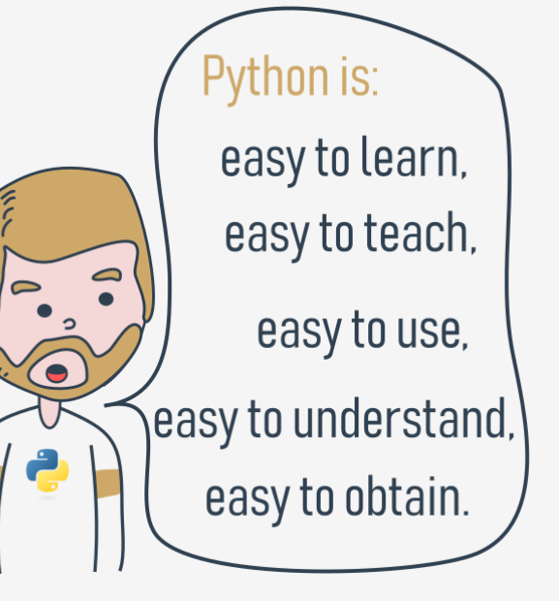
Pengenalan Python
Python – Interpreted language. Python is free
Widely-used, object-oriented, high-level programming language with dynamic semantics
Python dibuat oleh Guido van Rossum

Slide 24
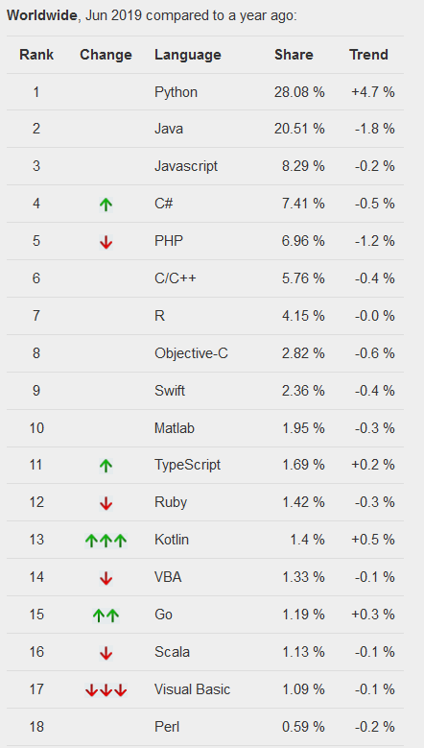
PYPL Popularity of Programming Language
Pierre Carbonnelle (2019)

Slide 25
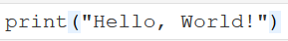
Download dan Install Python
Aktifitas kelas – Instalasi Python dengan Anaconda
Anaconda merupakan distribution open source yang memberikan kemudahan dalam penggunaan Python. Dpat dijalankan di OS: Linux, Windows, and Mac OS X
Link download: https://www.anaconda.com/distribution/
RUN Python melalui spyder : buat program hello word pertama anda!
Print adalah nama fungsi

Slide 26
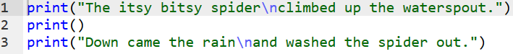
The print() Function - Instructions
Lihat efek dari kode berikut
Fungsi print merupakan built-in function

Slide 27
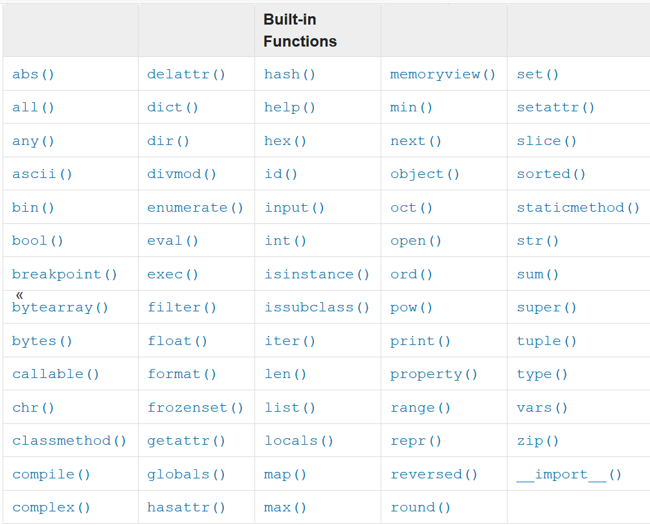

Slide 28
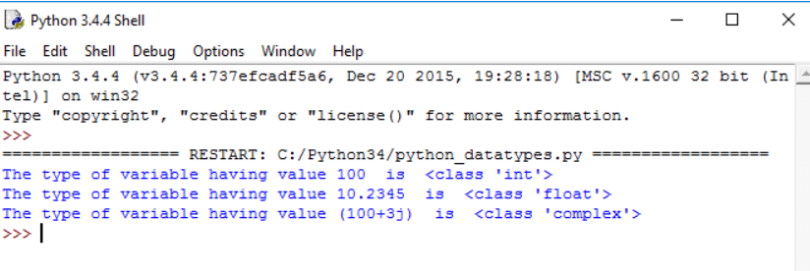
Tipe Data - Numerik
#create a variable with integer value.
a=100
print("The type of variable having value", a, " is ", type(a))
#create a variable with float value.
b=10.2345
print("The type of variable having value", b, " is ", type(b))
#create a variable with complex value.
c=100+3j
print("The type of variable having value", c, " is ", type(c))
Int – bilangan bulat dengan panjang tidak terbatas
Long - merupakan long integers (ada pada Python 2, tidak digunakan lagi di Python 3)
Float - bilangan pecahan
Complex - bilangan kompleks
Untuk memeriksa tipe data pada suatu variabel, kita bisa menggunakan fungsi type()

Slide 29
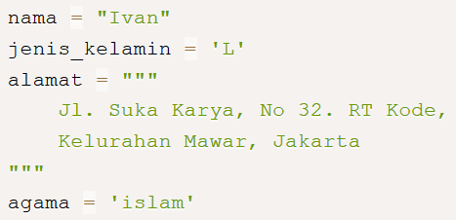
Tipe Data - String
Char: karakter, contoh 'R'
String: kumpulan karakter, contoh "aku lagi makan"
Penulisan tipe data teks harus diapit dengan tanda petik. Bisa menggunakan petik tunggal ('...'), ganda ("...")

Slide 30
Tipe Data - Boolean
Tipe data Boolean adalah tipe data yang hanya memiliki dua nilai yaitu True dan False
Pada penulisan True dan False, huruf pertamanya harus kapital

Slide 31
Operators - Data Manipulation Tools
Operator
A + B
Operand
Ingat: data dan operator ketika dikoneksikan bersama membentuk expressions

Slide 32
Kategori Operator
Arithmetic (aritmetika)
Comparison (perbandingan)
Assignment (penugasan)
Logical (logika)
Bitwise
Identity (identitas)
Membership (keanggotaan)

Slide 33
Operator - Arithmetic
Operator | Nama dan Fungsi | Contoh
+ | Penjumlahan, menjumlahkan 2 buah operand | x + y
– | Pengurangan, mengurangkan 2 buah operand | x – y
* | Perkalian, mengalikan 2 buah operand | x * y
/ | Pembagian, membagi 2 buah operand | x / y
** | Pemangkatan, memangkatkan bilangan | x **y
// | Pembagian bulat, menghasilkan hasil bagi tanpa koma | x // y
% | Modulus, menghasilkan sisa pembagian 2 bilangan | x % y
Python menyediakan akses ke library untuk membantu menyelesaikan perhitungan matematika yang kompleks

Slide 34
Operator - Comparison
Operator | Nama dan Fungsi | Contoh
> | Lebih besar dari – Hasilnya True jika nilai sebelah kiri lebih besar dari nilai sebelah kanan | x > y
< | Lebih kecil dari – Hasilnya True jika nilai sebelah kiri lebih kecil dari nilai sebelah kanan | x < y
== | Sama dengan – Hasilnya True jika nilai sebelah kiri sama dengan nilai sebelah kanan | x == y
!= | Tidak sama dengan – Hasilnya True jika nilai sebelah kiri tidak sama dengan nilai sebelah kanan | x != y
>= | Lebih besar atau sama dengan – Hasilnya True jika nilai sebelah kiri lebih besar atau sama dengan nilai sebelah kanan | x >= y
<= | Lebih kecil atau sama dengan – Hasilnya True jika nilai sebelah kiri lebih kecil atau sama dengan nilai sebelah kanan | x <= y
Membandingkan suatu nilai dengan nilai lainnya dan menampilakan hasil perbandingan (True dan False)

Slide 35
Operator – Assignment
Operator | Penjelasan | Contoh
= | Menugaskan nilai yang ada di kanan ke operand yang ada di sebelah kiri | c = a + b menugaskan a + b ke c
+= | Menambahkan operand yang di kanan dengan operand yang ada di kiri dan hasilnya di tugaskan ke operand yang di kiri | c += a sama dengan c = c + a
-= | Mengurangi operand yang di kanan dengan operand yang ada di kiri dan hasilnya di tugaskan ke operand yang di kiri | c -= a sama dengan c = c + a
*= | Mengalikan operand yang di kanan dengan operand yang ada di kiri dan hasilnya di tugaskan ke operand yang di kiri | c *= a sama dengan c = c * a
/= | Membagi operand yang di kanan dengan operand yang ada di kiri dan hasilnya di tugaskan ke operand yang di kiri | c /= a sama dengan c = c * a
**= | Memangkatkan operand yang di kanan dengan operand yang ada di kiri dan hasilnya ditugaskan ke operand yang di kiri | c **= a sama dengan c = c ** a
//= | Melakukan pembagian bulat operand di kanan terhadap operand di kiri dan hasilnya disimpan di operand yang di kiri | c //= a sama dengan c = c // a
%= | Melakukan operasi sisa bagi operand di kanan dengan operand di kiri dan hasilnya di simpan di operand yang di kiri | c %= a sama dengan c = c % a
Operator assignment menempatkan nilai dalam suatu variable

Slide 36
Operator – Logical
Operator | Penjelasan | Contoh
and | Hasilnya adalah True jika kedua operandnya bernilai benar | x and y
or | Hasilnya adalah True jika salah satu atau kedua operandnya bernilai benar | x or y
not | Hasilnya adalah True jika operandnya bernilai salah (kebalikan nilai) | not x
Operator logika adalah operator yang digunakan untuk melakukan operasi logika

Slide 37
Operator – Bitwise
Operator bitwise adalah operator yang melakukan operasi bit terhadap operand
Operator ini beroperasi bit per bit sesuai dengan namanya
Sebagai misal, angka 2 dalam bit ditulis 10 dalam notasi biner dan angka 7 ditulis 111
Pada tabel di bawah ini, misalkan x = 10 (0000 1010) dalam biner dan y = 4 (0000 0100) dalam biner
Operator | Nama | Contoh
& | Bitwise AND | x& y = 0 (0000 0000)
| | Bitwise OR | x | y = 14 (0000 1110)
~ | Bitwise NOT | ~x = -11 (1111 0101)
^ | Bitwise XOR | x ^ y = 14 (0000 1110)
>> | Bitwise right shift | x>> 2 = 2 (0000 0010)
<< | Bitwise left shift | x<< 2 = 40 (0010 1000)

Slide 38
Operator – Identitas
Operator | Penjelasan | Contoh
is | True jika kedua operand identik (menunjuk ke objek yang sama) | x is True
is not | True jika kedua operand tidak identik (tidak merujuk ke objek yang sama) | x is not True
Operator identitas adalah operator yang memeriksa apakah dua buah nilai (atau variabel) berada pada lokasi memori yang sama

Slide 39
Operator – Membership
Operator | Penjelasan | Contoh
in | True jika nilai/variabel ditemukan di dalam data | 5 in x
not in | True jika nilai/variabel tidak ada di dalam data | 5 not in x
Operator keanggotaan adalah operator yang digunakan untuk memeriksa apakah suatu nilai atau variabel merupakan anggota atau ditemukan di dalam suatu data (string, list, tuple, set, dan dictionary)

Slide 40
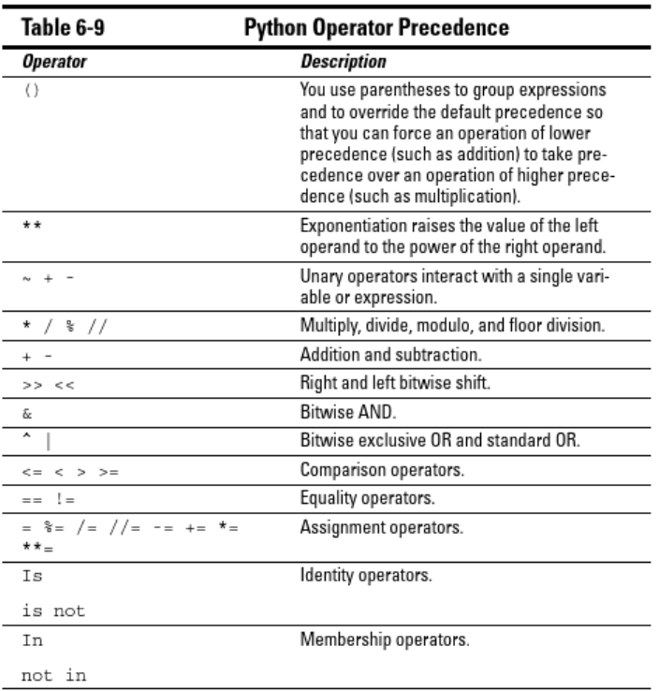
Operator Precedence
Jika bekerja dengan multiple operator, penting untuk menentukan operator mana yang diproses pertama kali

Slide 41
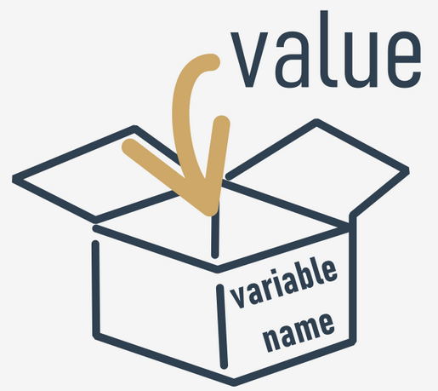
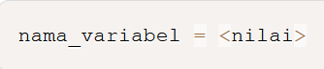
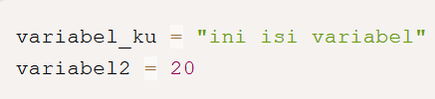
Variabel dan Tipe Data
Variabel merupakan tempat menyimpan data, sedangkan tipe data adalah jenis data yang terseimpan dalam variabel.
Karakter pada nama variabel bersifat sensitif (case-sensitif). Artinya huruf besar dan kecil dibedakan. Misalnya, variabel_Ku dan variabel_ku, keduanya adalah variabel yang berbeda
Nama variabel tidak boleh menggunakan kata kunci yang sudah ada dalam Python seperti if, while, for, dsb.

Slide 42
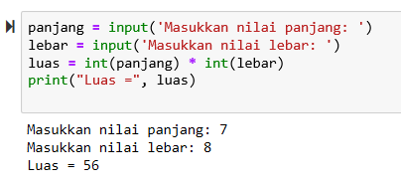
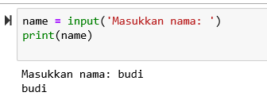
Input Output – Reading Keyboard Input
Fungsi input ([prompt]) meminta input atau masukan dari user
Bila kita menginput bilangan, misalnya integer lewat fungsi input(), maka hasil input tersebut adalah string dan bukan integer. Kita harus mengubahnya terlebih dahulu menjadi tipe integer menggunakan fungsi int()

Slide 43
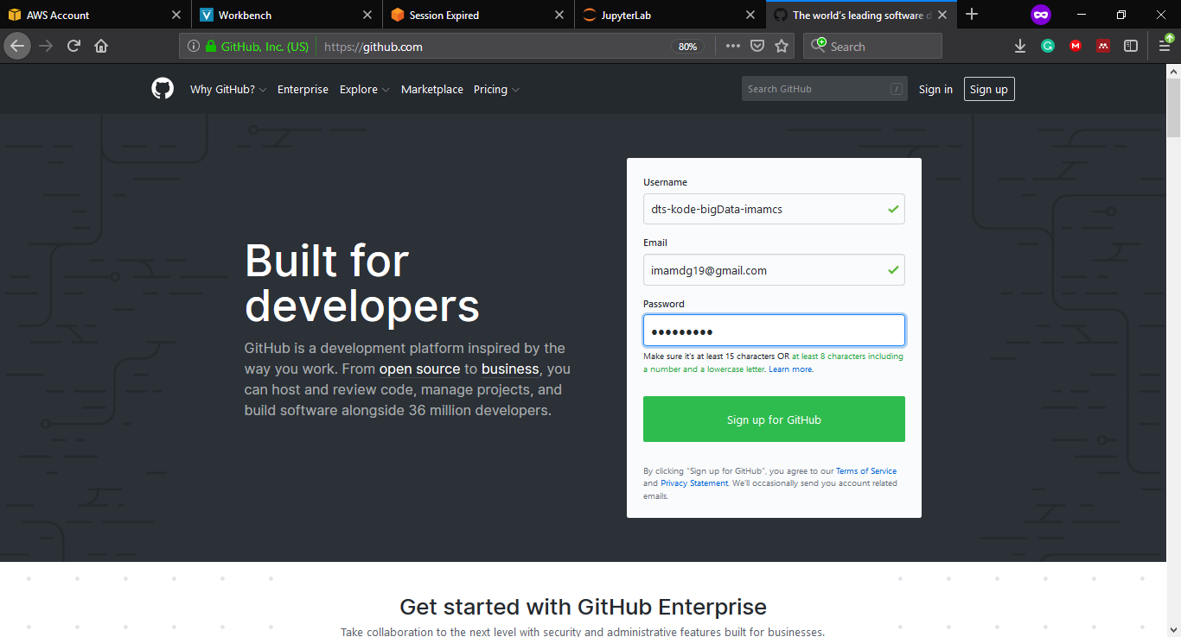
Clone kode dari github ke Jupyter Lab
Register ke github (jika sudah punya akun github, silahkan langsung login)

Slide 44
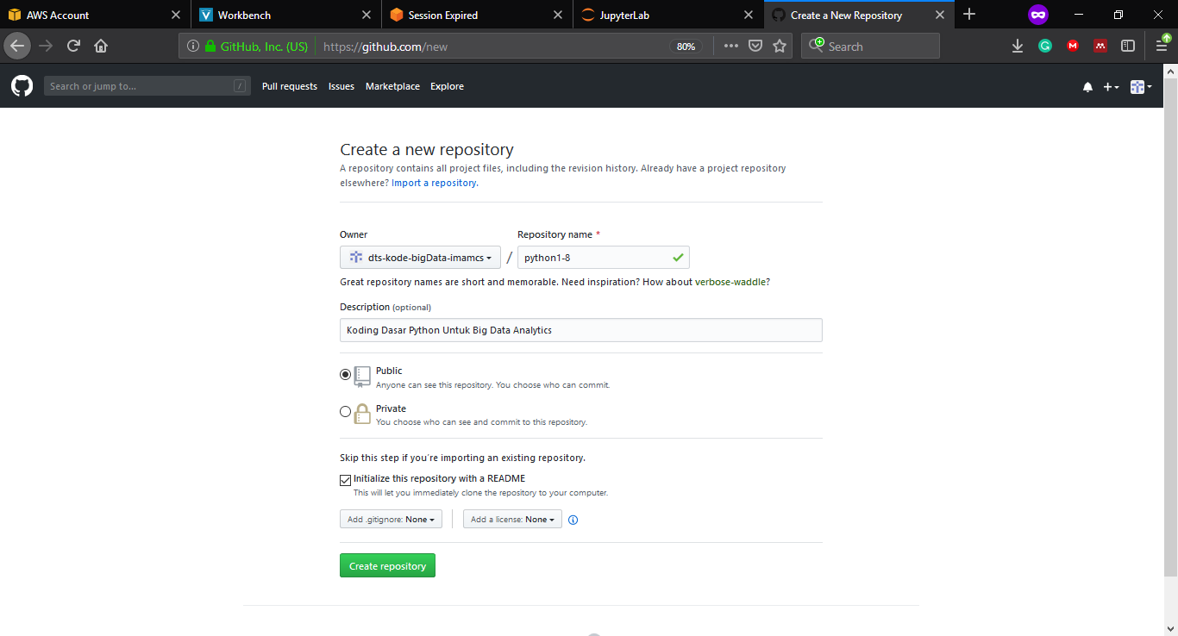
Clone kode dari github ke Jupyter Lab
Create repository, misal “python1-7”

Slide 45
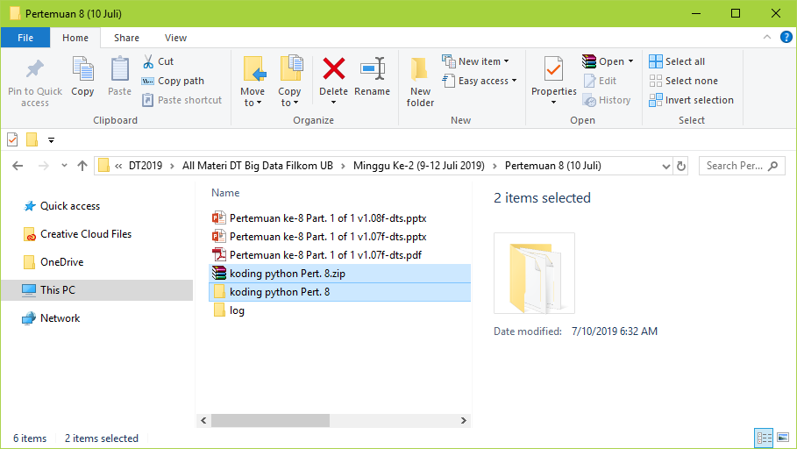
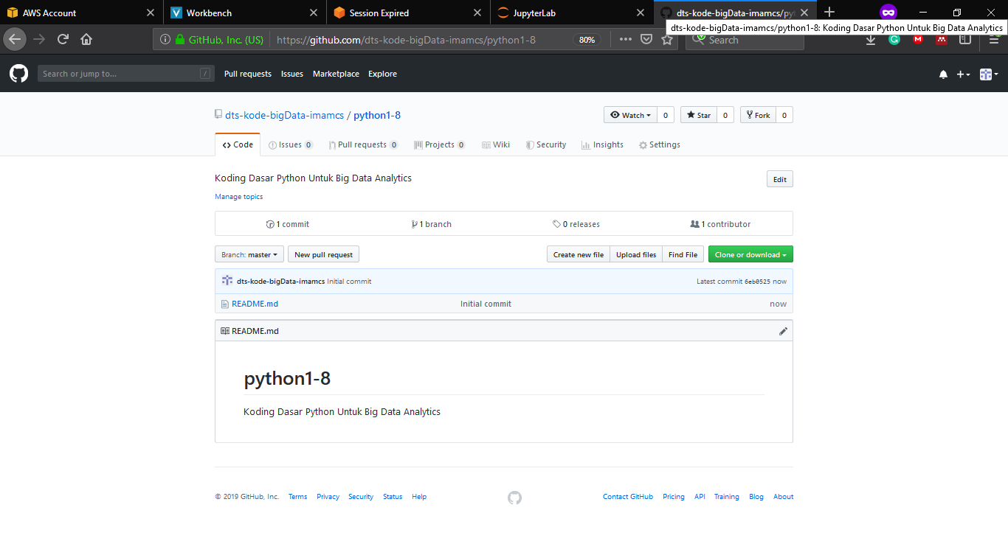
Clone kode dari github ke Jupyter Lab
Download file “koding python Pert. 7.zip” dari link “http://bit.ly/2YKicRs”, lalu ekstrak di lokal komputer anda > Upload hasil ekstrak tersebut ke github Anda > dengan klik “Upload files”

Slide 46
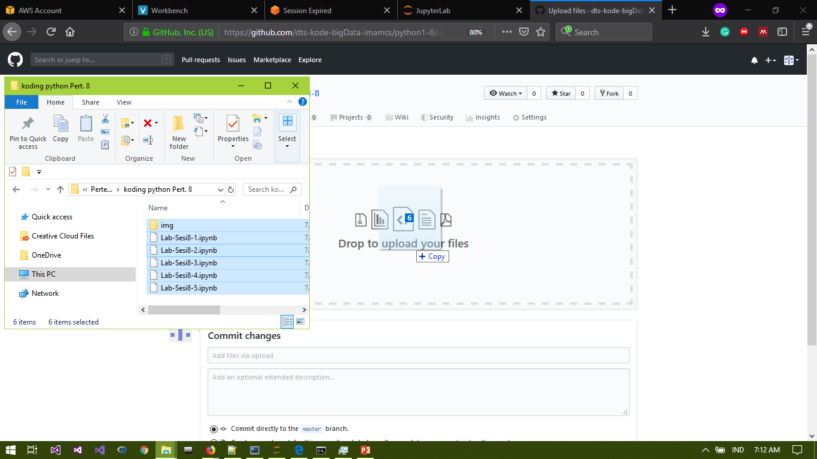
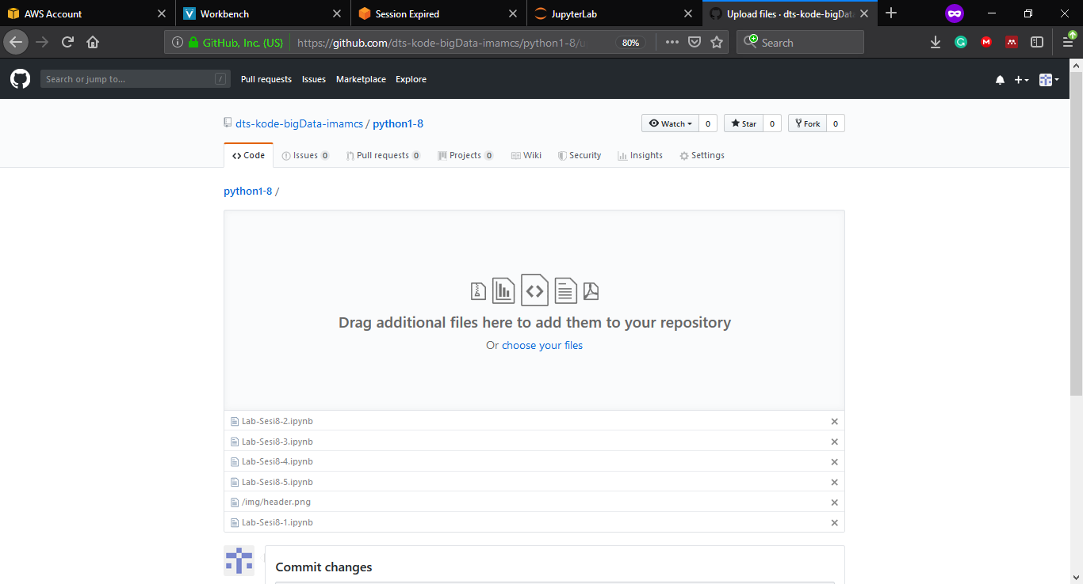
Clone kode dari github ke Jupyter Lab
Drag & Drop file (tunggu beberapa waktu) > Done > Klik “Commit Change”
Done!

Slide 47
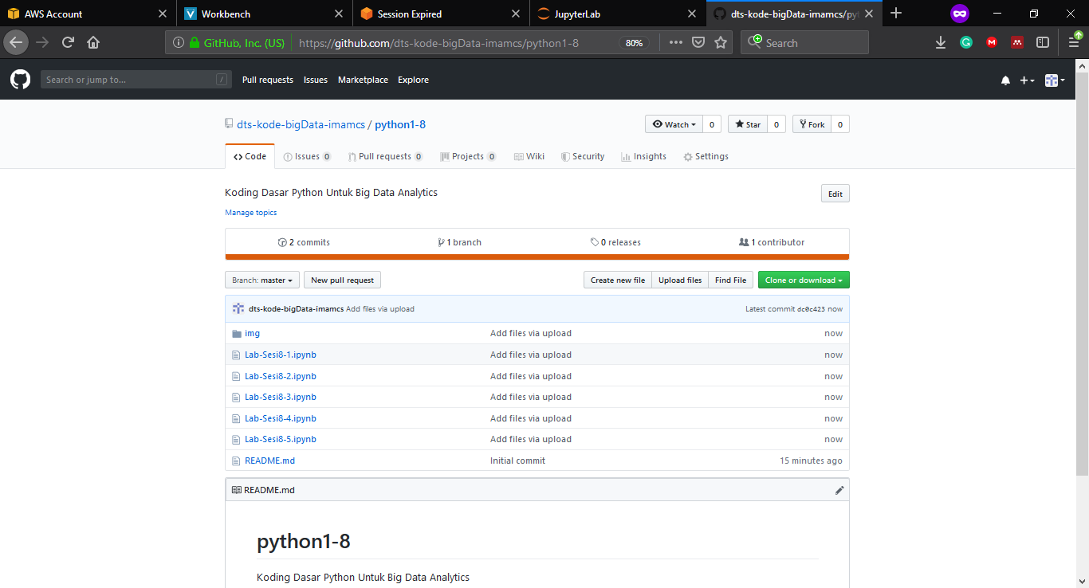
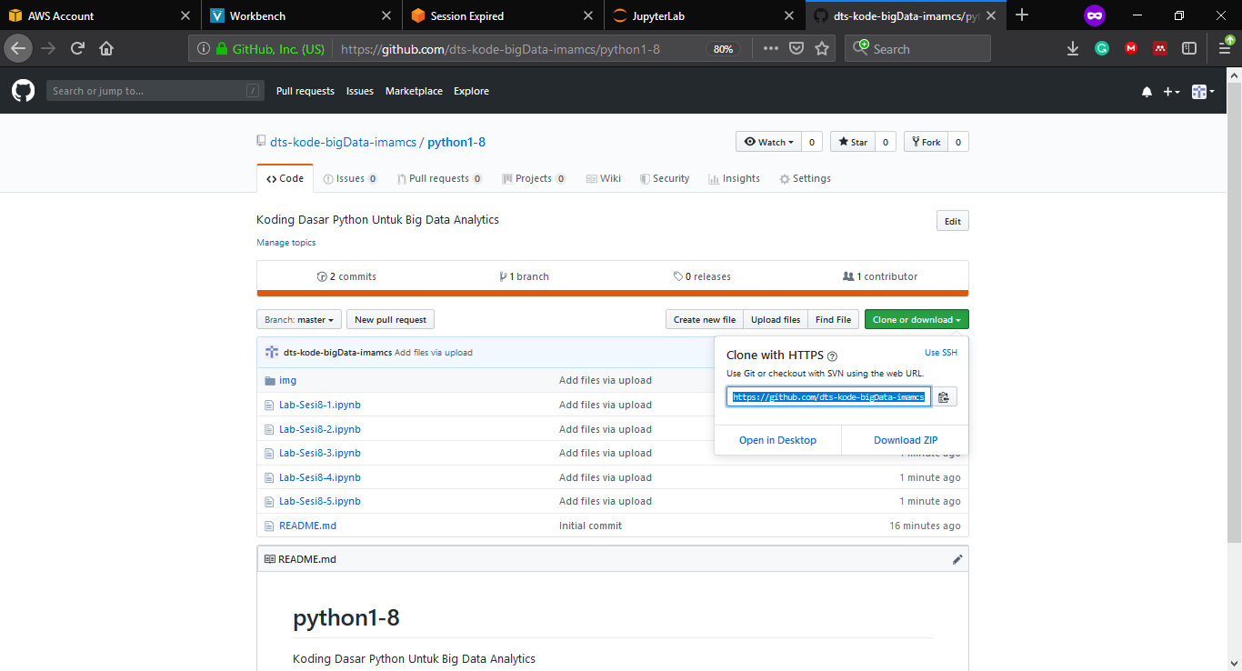
Clone kode dari github ke Jupyter Lab
Hasil Klik “Commit Change” > Klik “Clone or download”
Copy link yang muncul, misal: https://github.com/dts-kode-bigData-imamcs/python1-8.git

Slide 48


Clone kode dari github ke Jupyter Lab
Pada JupyterLab, ketikkan “!git clone https://github.com/dts-kode-bigData-imamcs/python1-8.git”, lalu tekan shift + enter, maka otomatis koding github Anda sudah ter-clone ke JupyterLab.

Slide 49


Clone kode dari github ke Jupyter Lab
Pada JupyterLab, buka folder “python1-8”, buka setiap file *.ipynb, dan set dengan kernel “conda_python3” > Klik SELECT. Happy Coding :D

Slide 50





Latihan langsung di Kelas Ke-1 & Pembahasan Link kode “http://bit.ly/2YKicRs”
Silahkan dicoba dijalankan dengan Jupyter notebook yang Anda buat sebelumnya di Ubuntu 16.04 atau dengan SageMaker notebook (JupyterLab) yang baru Anda buat hari ini.
Lab-Sesi8-1
Lab-Sesi8-2
Lab-Sesi8-3
Lab-Sesi8-4
Lab-Sesi8-5

Slide 51

Latihan langsung di Kelas Ke-2 & Pembahasan
Buatlah code untuk menyelesaikan problem matematika sederhana berikut:
Buatlah program yang dapat membandingkan 2 buah nilai apakah sama besar, lebih kecil atau tidak
Buatlah program Kalkulator sederhana

Slide 52


Cara Stop SageMaker
Klik “Services” > Pilih “Amazon SageMaker” > Klik “Notebook instances” > Klik simbol lingkaran di samping “SageMaker-imamcs” > Klik “Actions” > Pilih “Stop”

Slide 53
Tugas Individu
Buatlah rangkuman materi di atas dengan cara berikut:
Lakukan ulang materi di atas seperti di all slide, termasuk melampirkan file *.ipynb yang sudah di-convert ke pdf dari hasil “Latihan langsung di Kelas Ke-1 dan Latihan langsung di Kelas Ke-2”
lalu simpan dalam satu file PDF dengan nama file “[Nama Lengkap Mhs]-[Pert. Ke-2.1/..]”
Dan dari semua tugas dalam 1 minggu di-merger, dengan nama file seperti: “[Nama Lengkap Mhs]-[Minggu Ke-1/2/..]”, lalu cek plagiasi diturnitin dari hasil merger tersebut
> Register ke turnitin
> Masukkan id class: 21563495 & enrool key: filkomub9302

Slide 54
Terimakasih
Oleh: Imam Cholissodin | imamcs@ub.ac.id, Putra Pandu Adikara, Sufia Adha Putri
Asisten: Guedho, Sukma, Anshori, Aang dan Gusti
Fakultas Ilmu Komputer (Filkom) Universitas Brawijaya (UB)

Slide 55
Materi Tambahan
Menyelesaikan course “PY0101EN” pada cognitiveclass.ai --> Optional
Module 1 Lab – Write your first Python code!
Module 1 Lab – String Operations

